Slide 1
信息科技实验一点通
飞乙带你学编程
米思齐团队

Slide 2
第 43 课
遥控小车

Slide 3
课程目标
了解无线遥控的原理
掌握利用无线广播模块实现遥控小车的方法

Slide 4
01
问题提出

Slide 5
想一想
遥控车是一种有趣的玩具，玩家可以通过手中的遥控器远程控制汽车模型。小车和遥控器之间似乎有着某种隐形的“沟通”方式。能否用飞乙主控板实现对飞乙小车的远程控制呢？

Slide 6
02
探究实践

Slide 7
逻辑梳理
想要实现遥控的功能，需要用到飞乙的无线广播功能。飞乙主控板根据不同的按键发送不同的无线广播消息；飞乙小车根据接收到的消息内容不同，执行不同的运动效果。

Slide 8

模块列表
板载执行分类

Slide 9
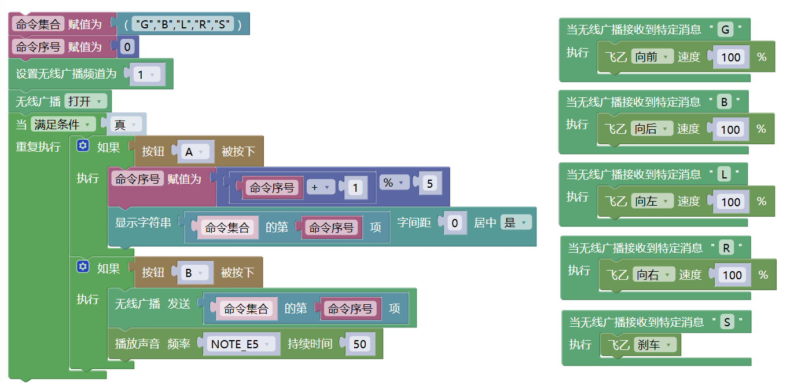
程序演示
编写图中所示的代码，上传程序。当提示“上传成功”之后，查看效果。

Slide 10
03
知识积累

Slide 11

学一学
无线电遥控
无线电遥控组件是利用无线电信号对远方的各种元件进行控制的遥控设备。无线电信号被远方的接收设备接收后，可以驱动其它各种相应的机械或者电子设备，去完成各种操作，如闭合电路、移动手柄、开动电机等。作为一种与红外遥控器相补充的遥控器种类，在车库门、电动门、道闸遥控控制，防盗报警器，工业控制以及智能家居领域得到了广泛的应用。

Slide 12
04
拓展任务

Slide 13
拓展任务
除了通过按键遥控小车，我们还能否通过飞乙主控板的倾斜方向来控制飞乙小车的运动方向？

Slide 14
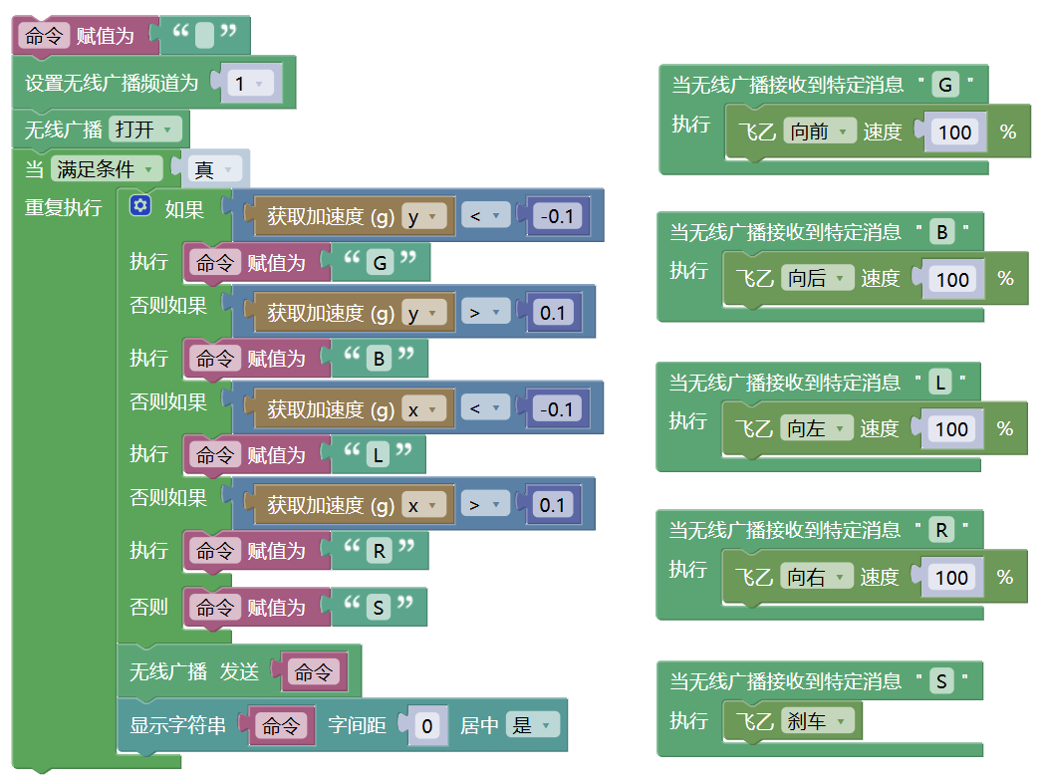
程序演示
编写图中所示的代码，上传程序。当提示“上传成功”之后，查看效果。

Slide 15
课后思考
调整程序功能，尝试根据飞乙主控板倾斜加速度大小的不同控制飞乙小车运动速度的不同。

